Slide 1



SISTEMA DE AYUDA PARA EL ATERRIZAJE AUTÓNOMO DE CUADRICÓPTEROS BASADO EN SENSORES LÁSER
d
Trabajo Final de Grado. Ingeniería Aeroespacial
ALUMNO: Claudia Lozano Navarro
TUTOR: Rafel Masot Peris
COTUTOR: Miguel Alcañiz Fillol

Slide 2
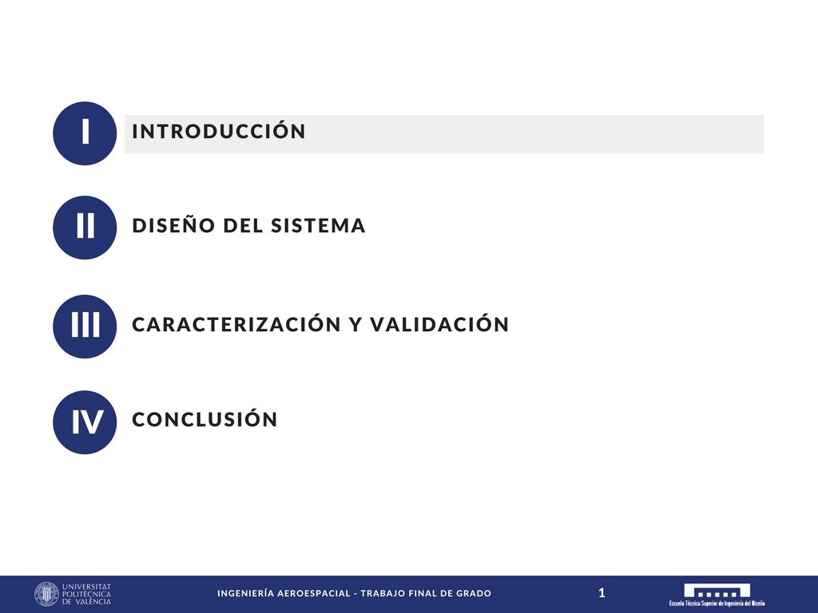

Slide 3

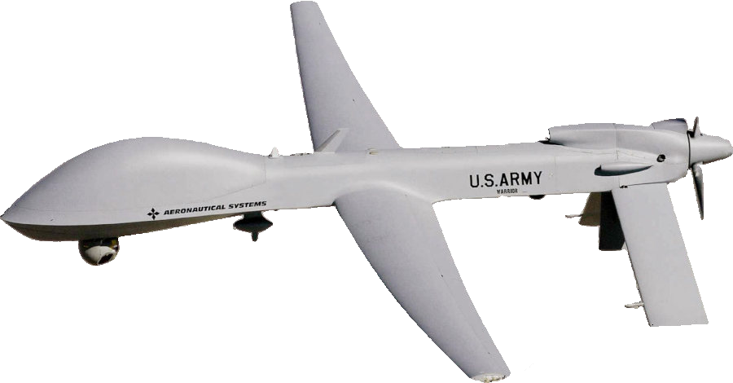


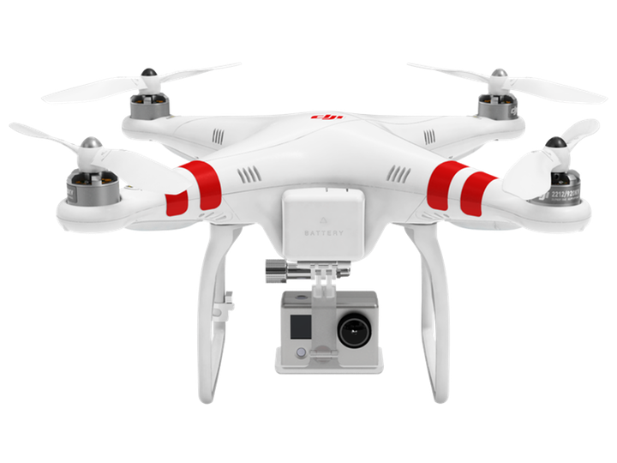

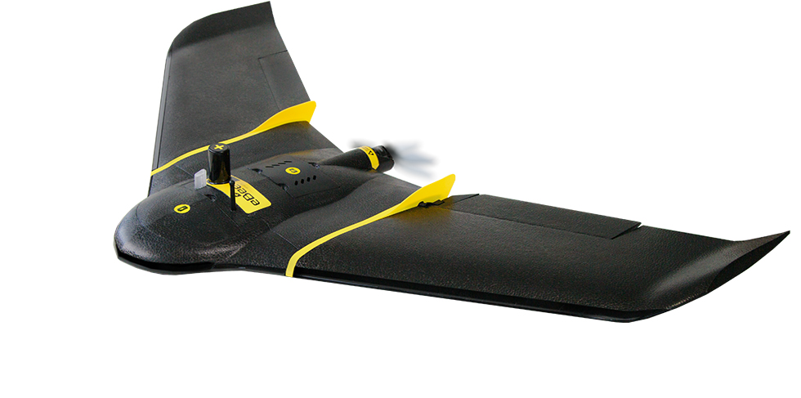
FIABILIDAD
PRECISIÓN
EFECTIVIDAD COMPUTACIONAL
¿ATERRIZAJE AUTÓNOMO?

Slide 4
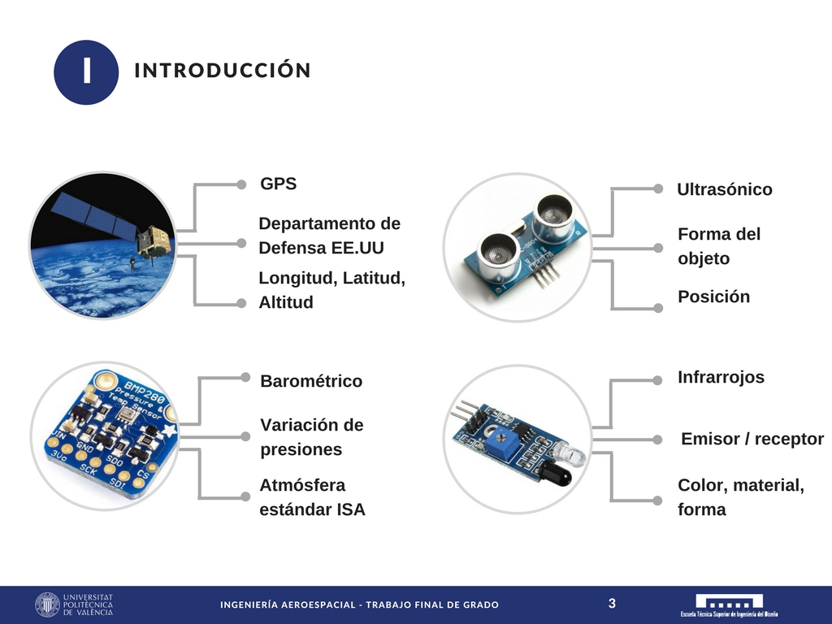

Slide 5
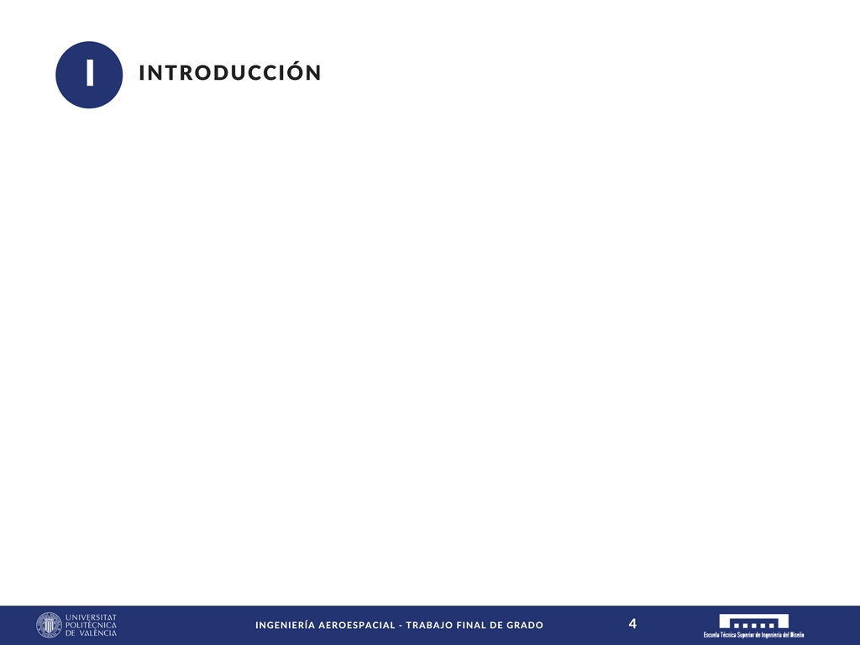
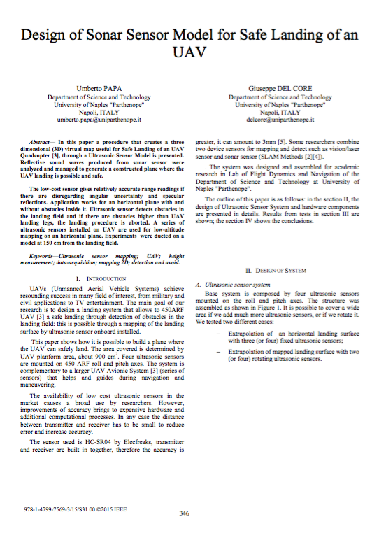
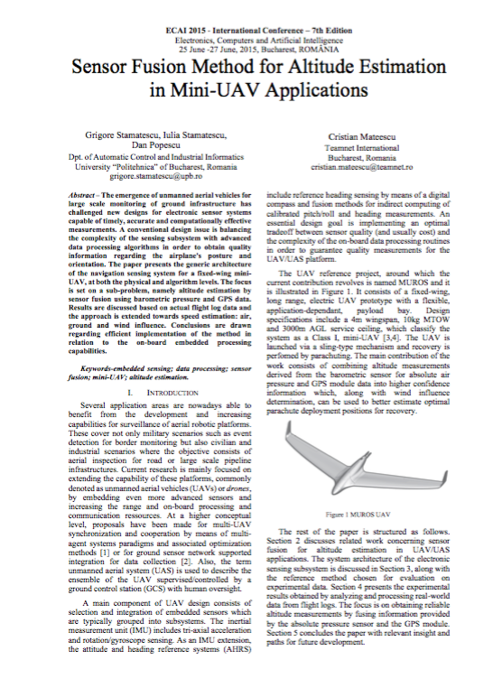
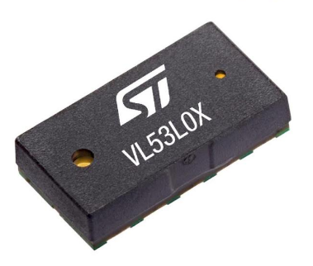

Slide 6
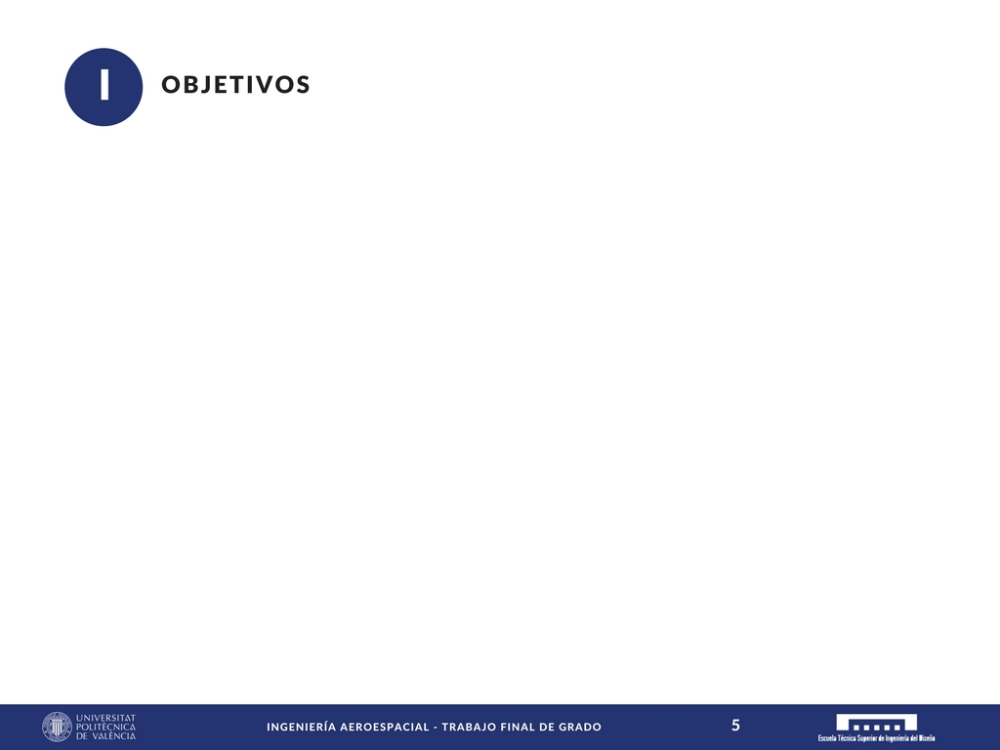
Desarrollo de un sistema electrónico de ayuda para aterrizaje autónomo de cuadricópteros basado en sensores láser
Análisis de los diferentes dispositivos utilizados en la actualidad para medición de distancias.
Correcta caracterización de todos los sensores láser VL53L0X y del módulo HC-SR04.
Determinación de zonas de aterrizaje seguras, con o sin obstáculos en su interior.

Slide 7
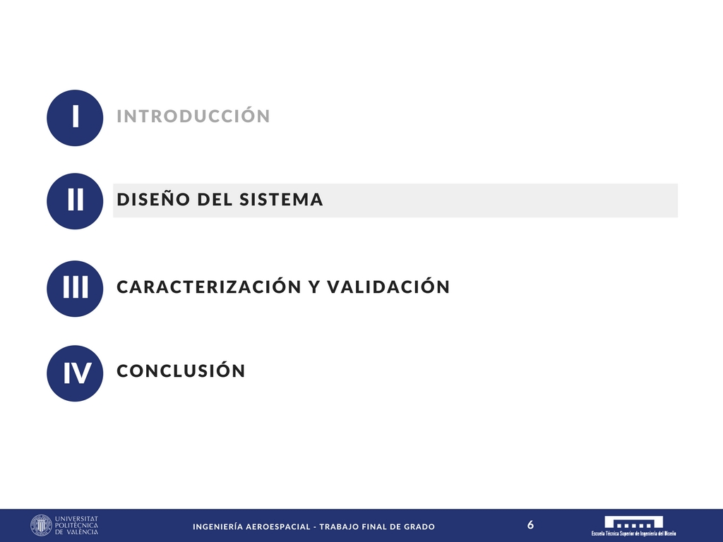

Slide 8
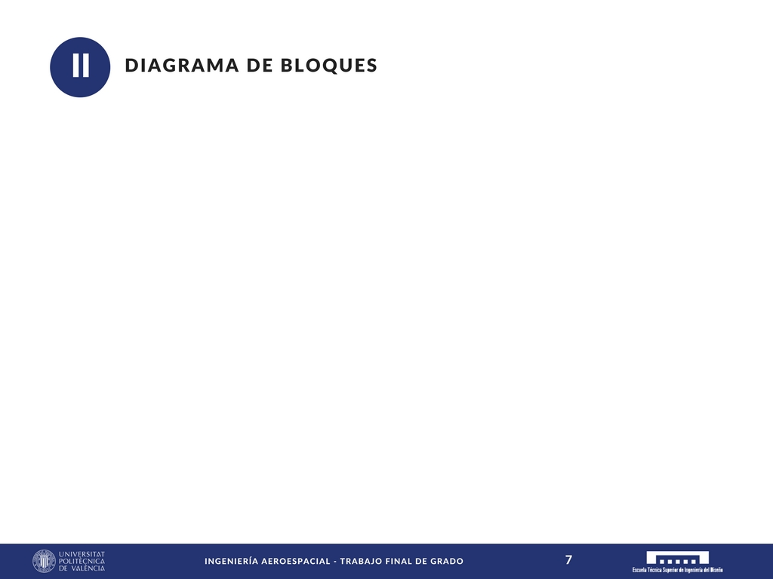
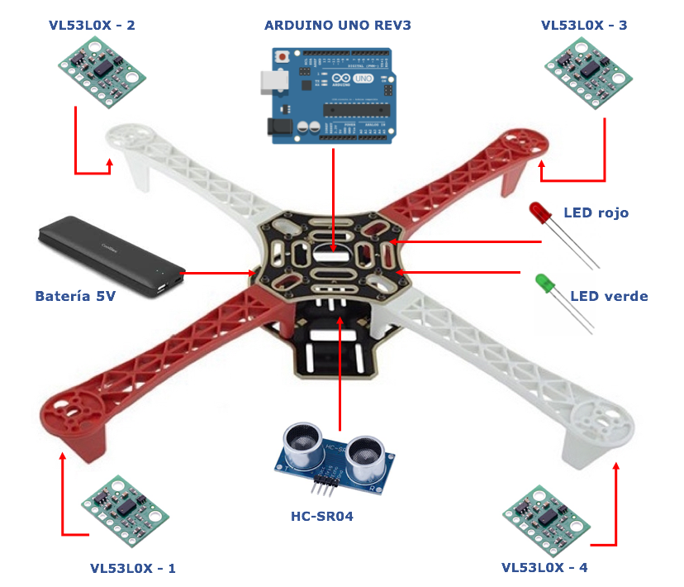
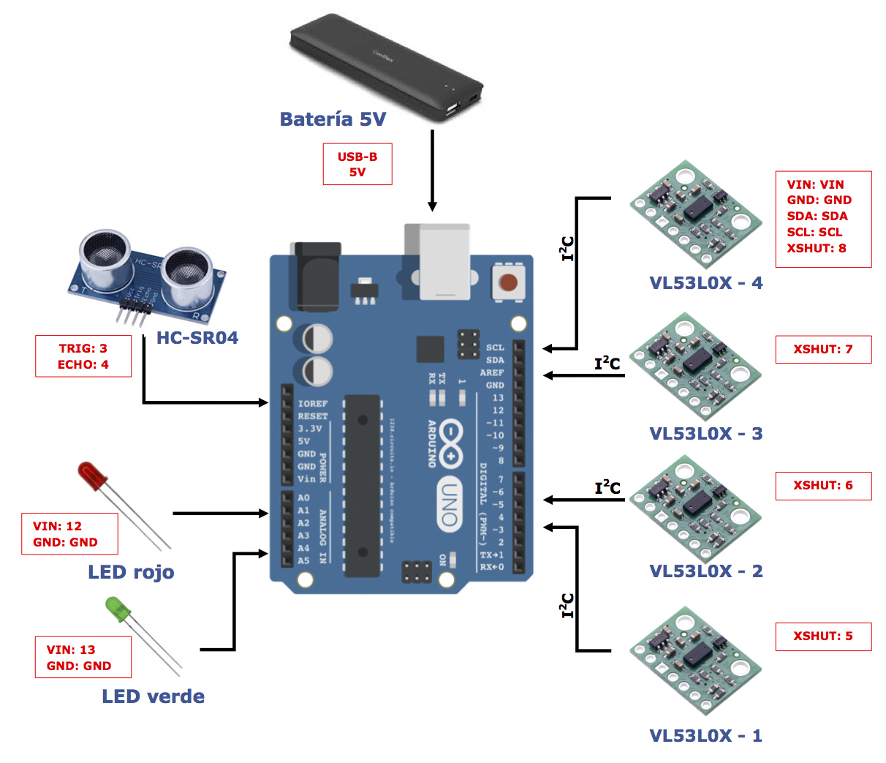

Slide 9
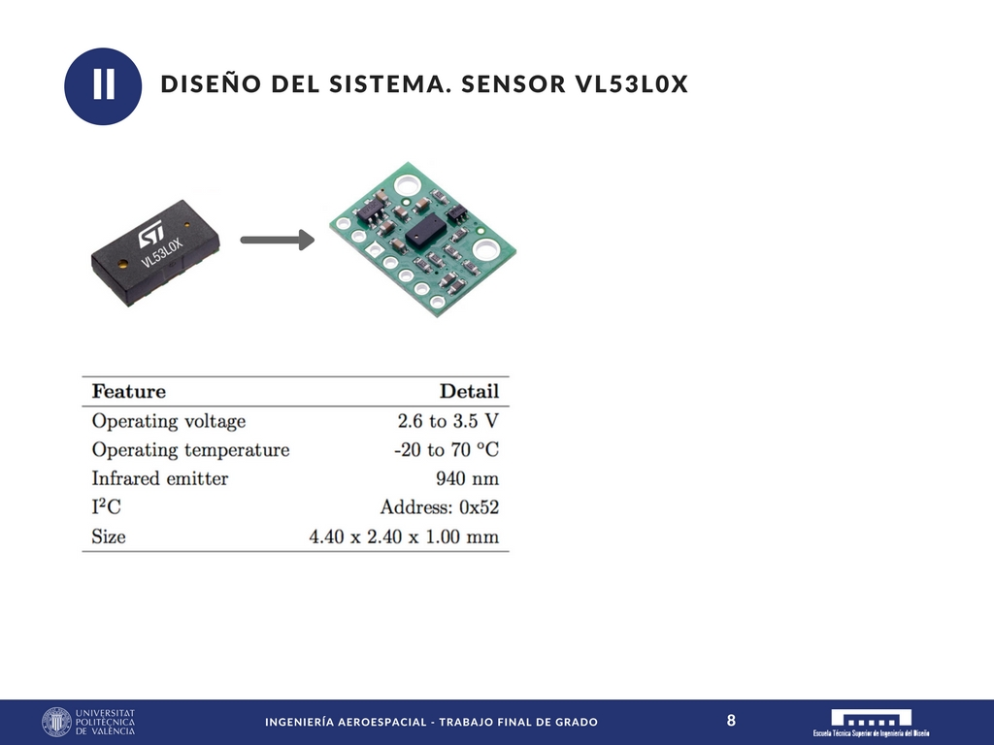
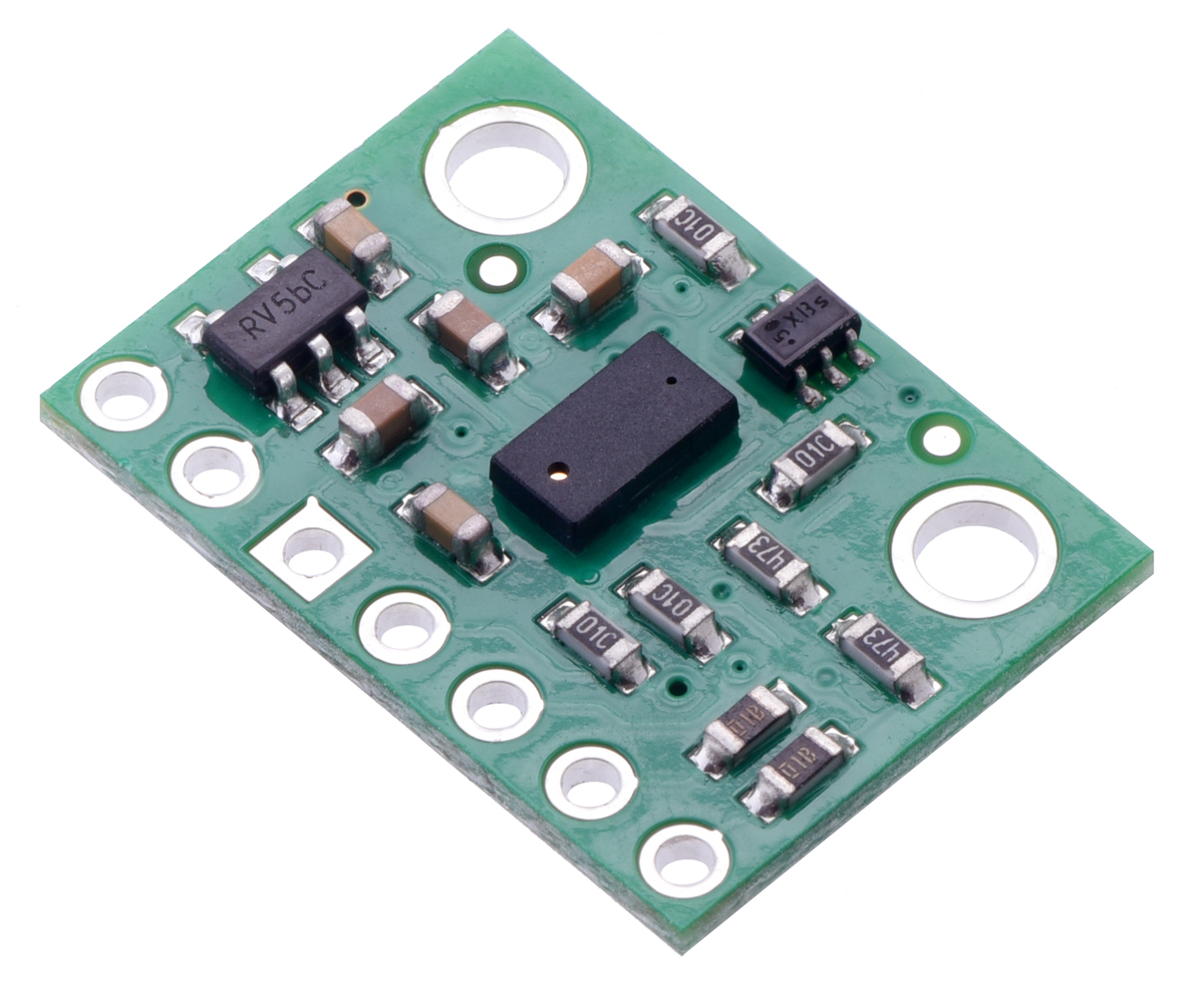
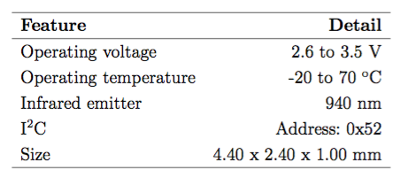
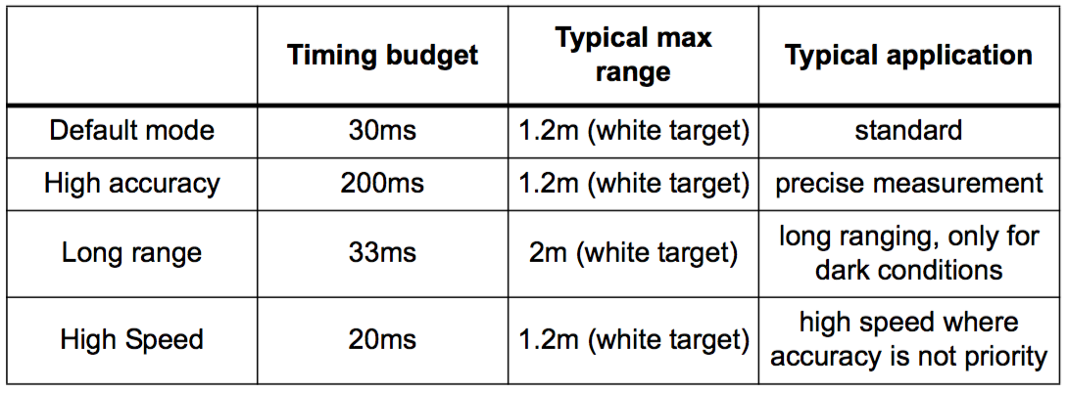

Slide 10
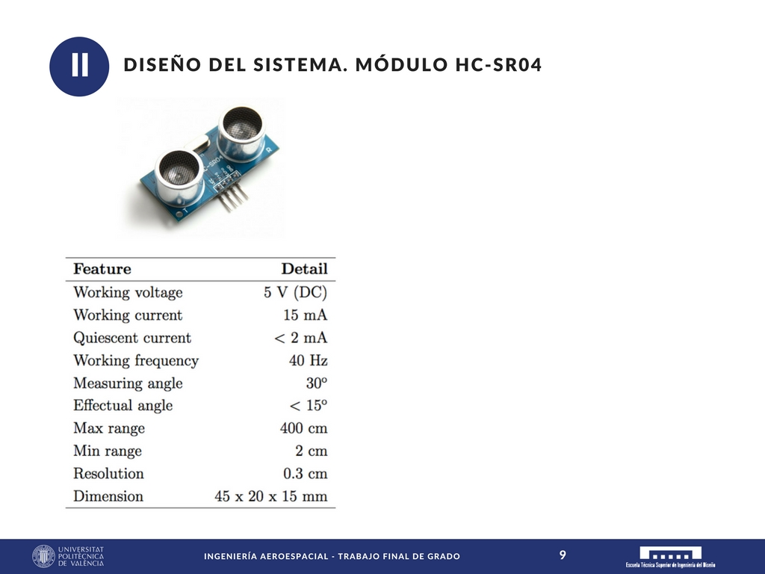
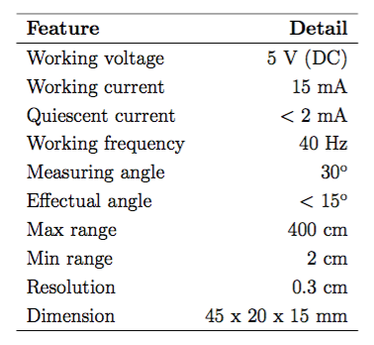
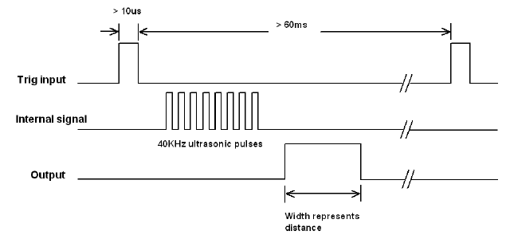

Slide 11

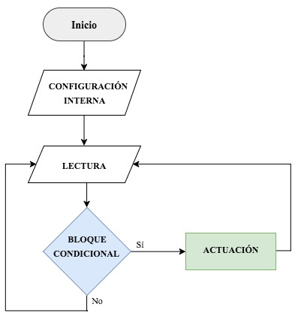

Slide 12
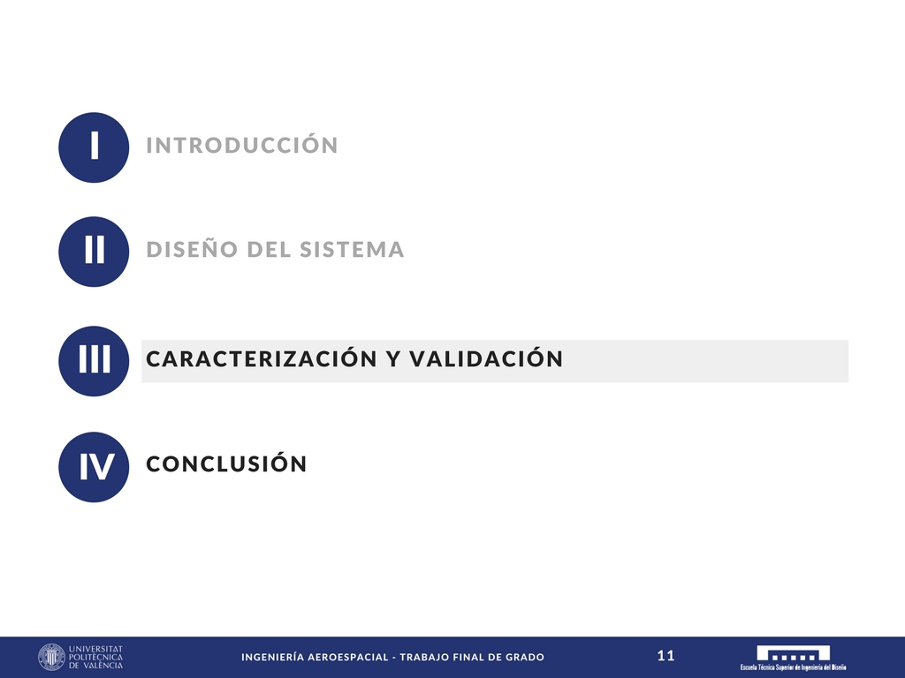

Slide 13
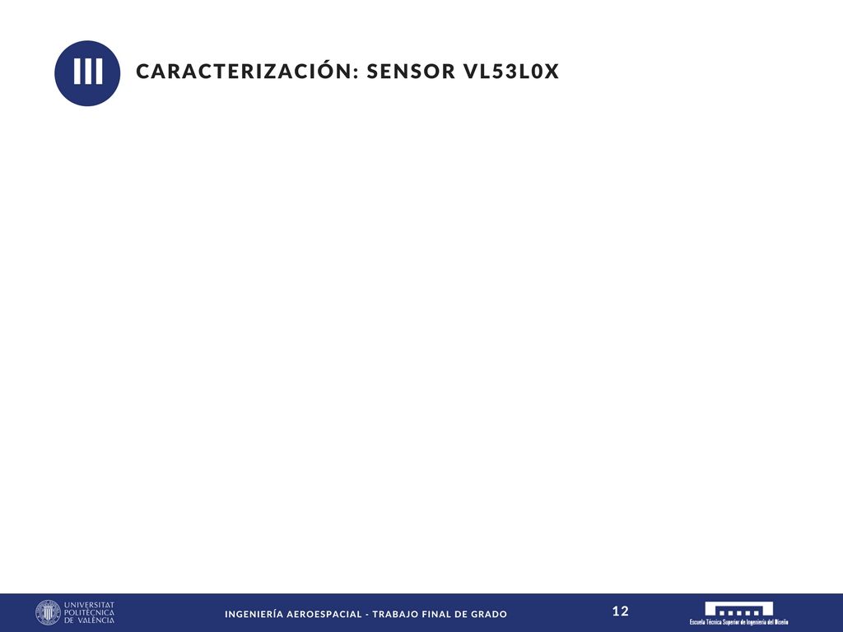
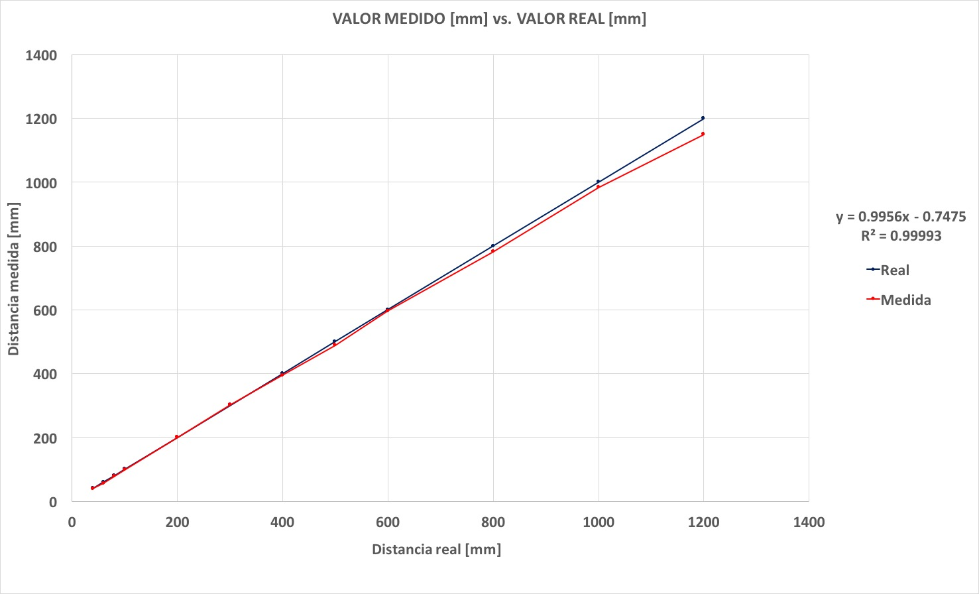
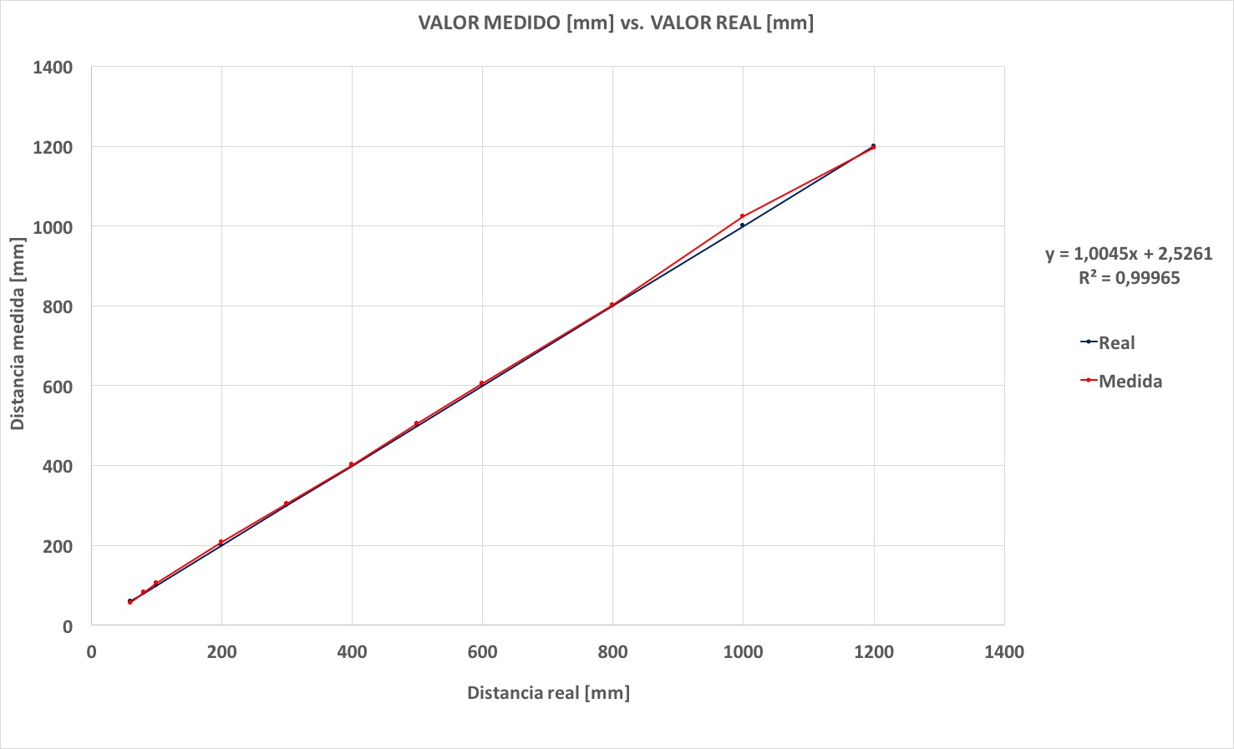
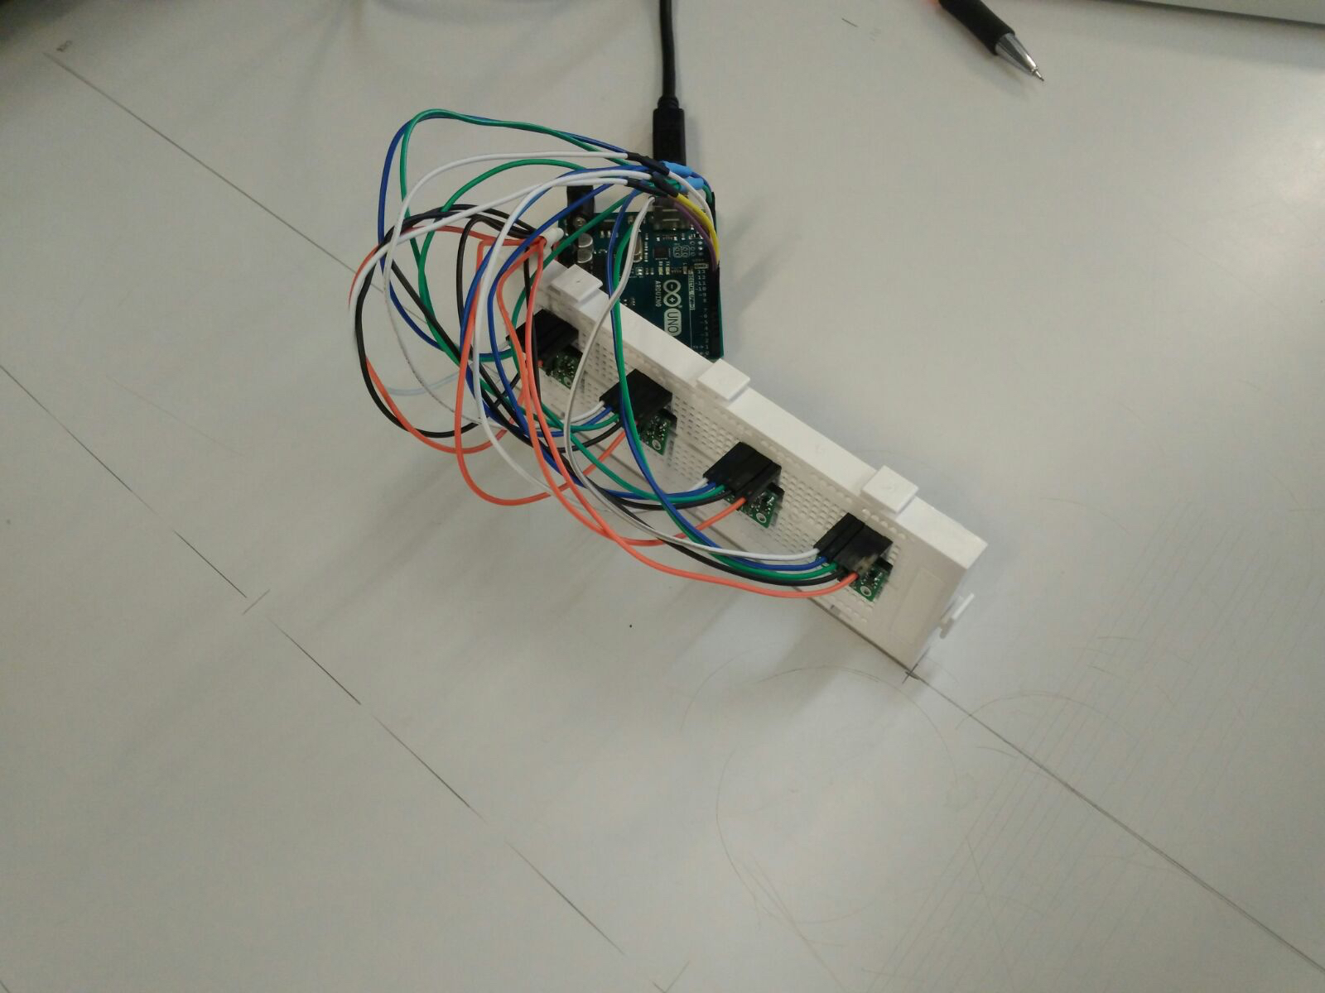
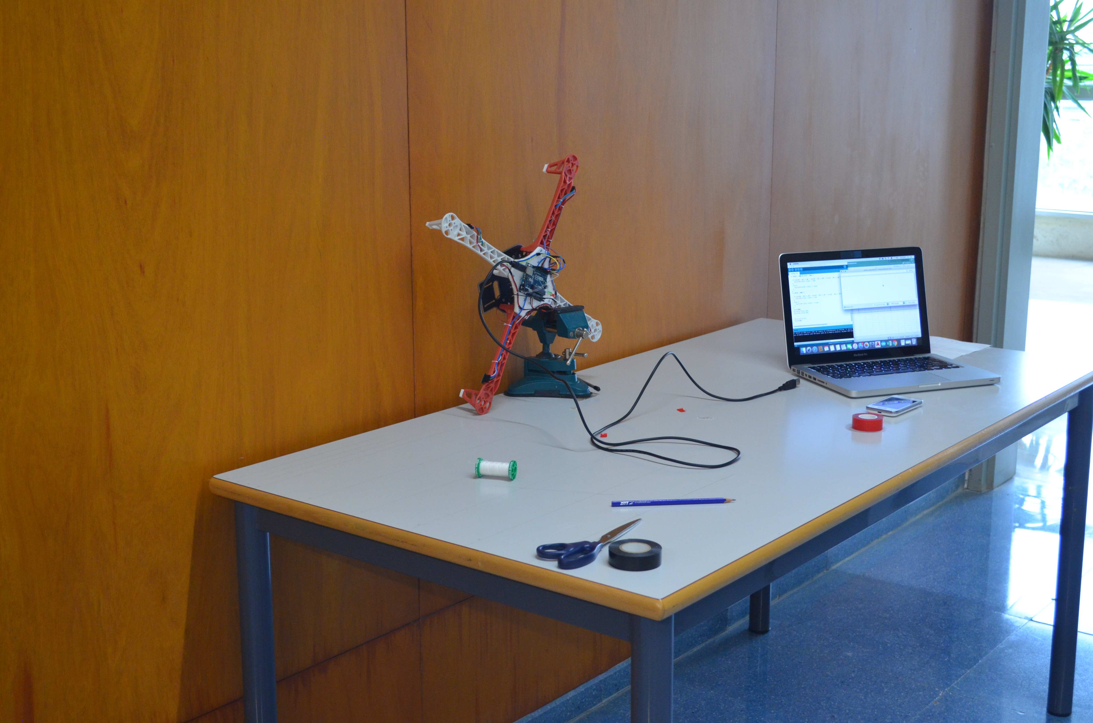

Slide 14

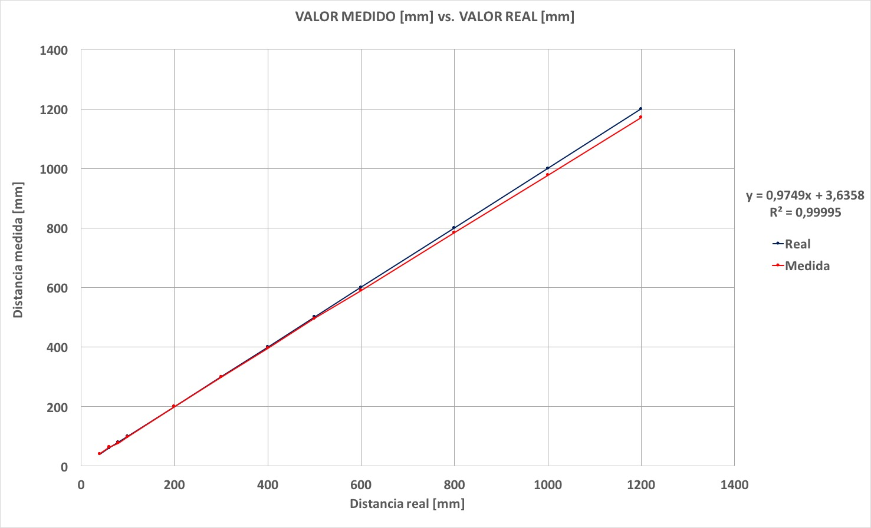
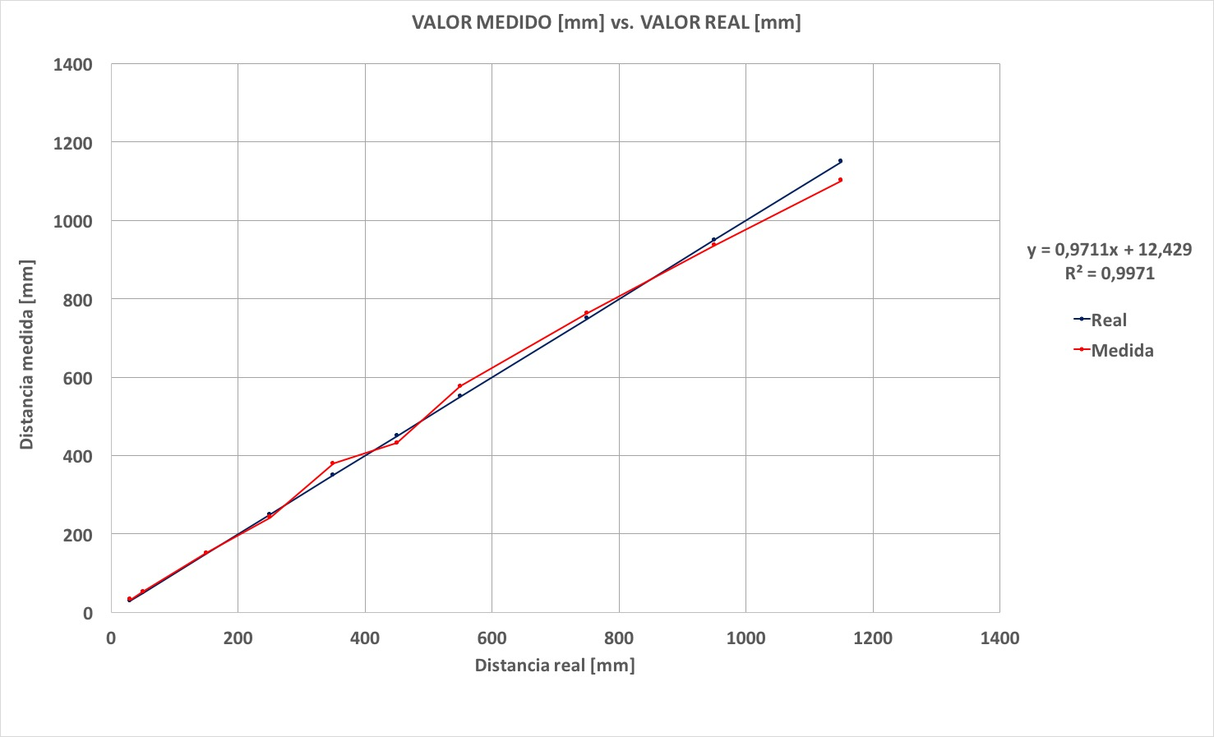

Slide 15

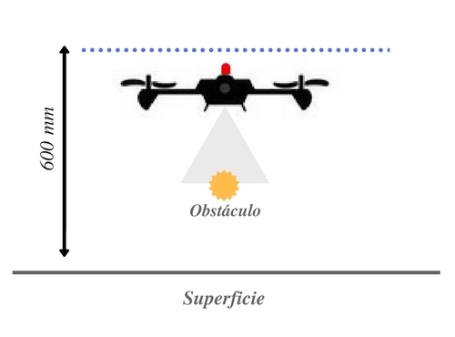
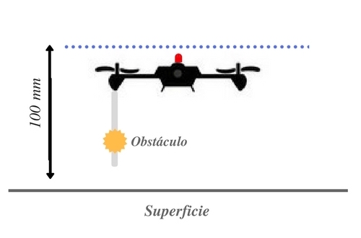
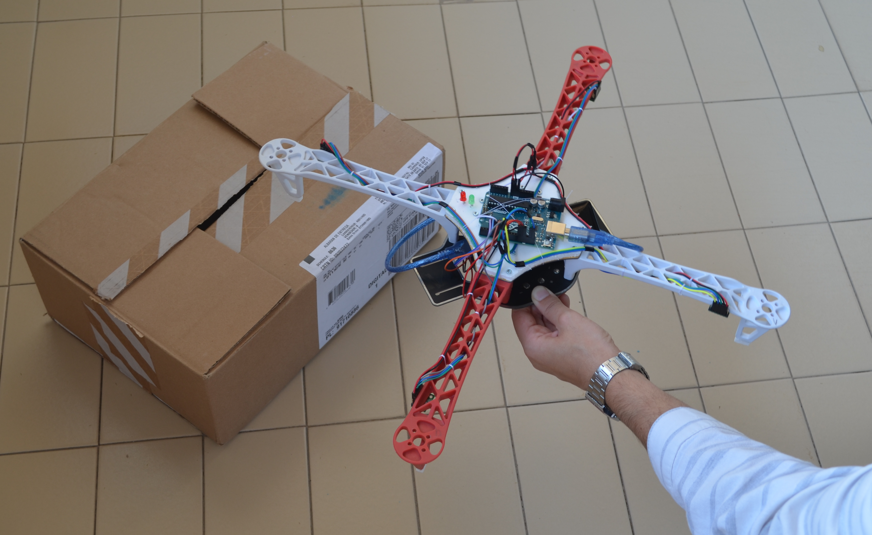
A: área de en ruta
  VL53L0X > 1000
  Zona de transición
B: área de aterrizaje
  VL53L0X ≤ 100
  VL53L0X ≤ 600
  VL53L0X ≤ 1000

Slide 16
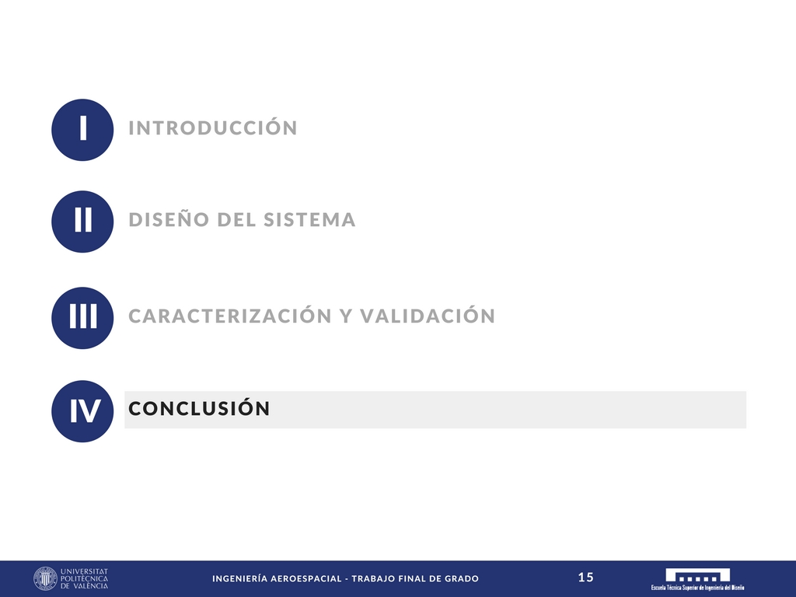

Slide 17
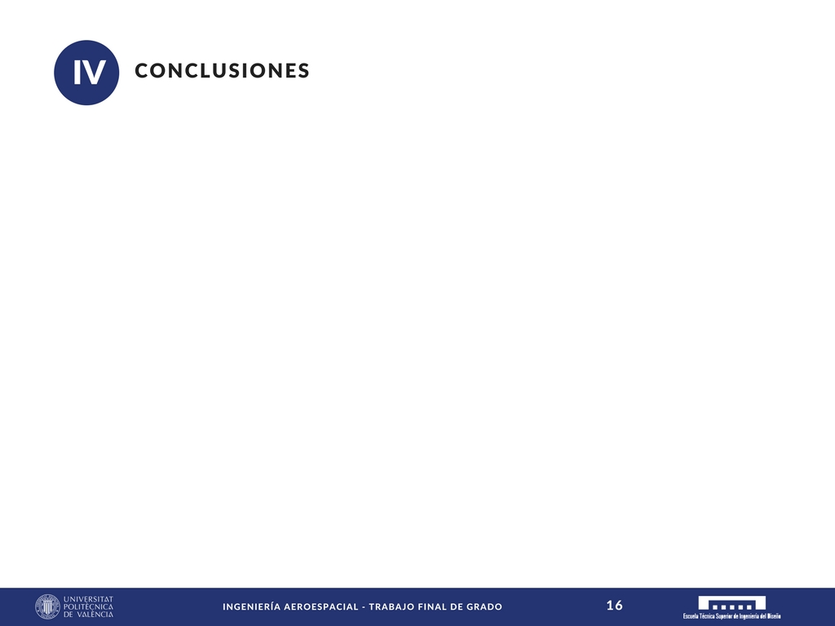
Prueba de concepto válida como sistema de ayuda al aterrizaje autónomo de un cuadricóptero.
Materia recurrente en líneas actuales de investigación
Diseño del sistema susceptible de mejora.
Caracterización de los sensores dentro de lo especificado por el fabricante. Adecuación de los límites de tolerancia.

Slide 18

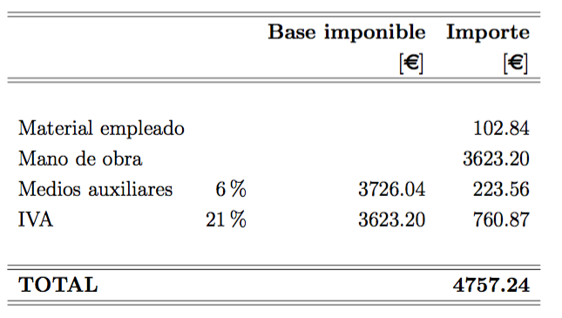
Material empleado 102.84 €
Mano de obra 3623.84 €
PRESUPUESTO TOTAL
4 757.24 €

Slide 19
SISTEMA DE AYUDA PARA EL ATERRIZAJE AUTÓNOMO DE CUADRICÓPTEROS BASADO EN SENSORES LÁSER
d
Trabajo Final de Grado. Ingeniería Aeroespacial
ALUMNO: Claudia Lozano Navarro
TUTOR: Rafel Masot Peris
COTUTOR: Miguel Alcañiz Fillol
GRACIAS POR SU ATENCIÓN

